Slide 1
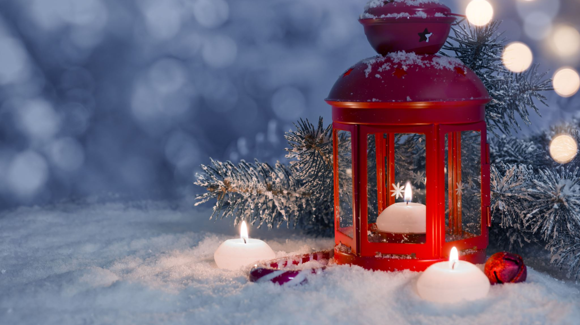
Christmasクリスマス
عيد ميلاد مجيد
كل عام وأنتم بألف خير

Slide 2
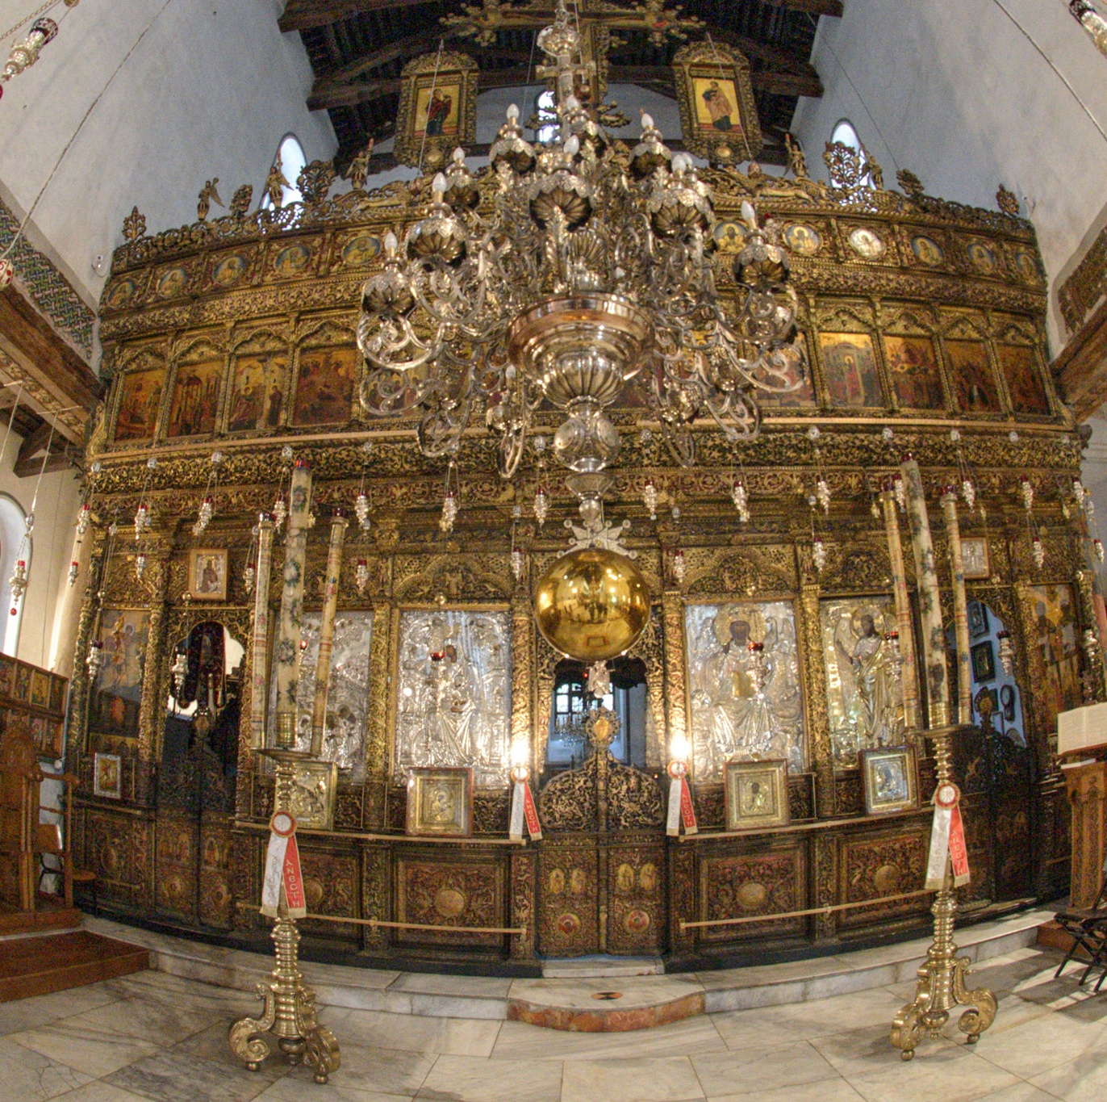
كنيسة المهد
キリスト こうたんきょうかい
キリストمسيحي
クリスマス عيد الميلاد
おいわい احتفال
https://shehabnews.com
Notes:
これは キリスト こうたんきょうかい です。
ベツレヘムにあります。
キリストChristianきょうのひとは ここで おいのりします。
クリスマス Christmas のおいわい celebration は ここで します。

Slide 3
https://www.youtube.com/watch?v=jF11TwyQwf8 https://www.youtube.com/watch?v=t3uDTWSOF0U https://www.youtube.com/watch?v=E8hIYuVj1iU https://www.youtube.com/watch?v=waxvBpuySBg https://www.youtube.com/watch?v=3MxQ_PzqPbs
イエス・キリストが生まれたとされるベツレヘムの降誕教会でクリスマスを体験しましょう

